Slide 1
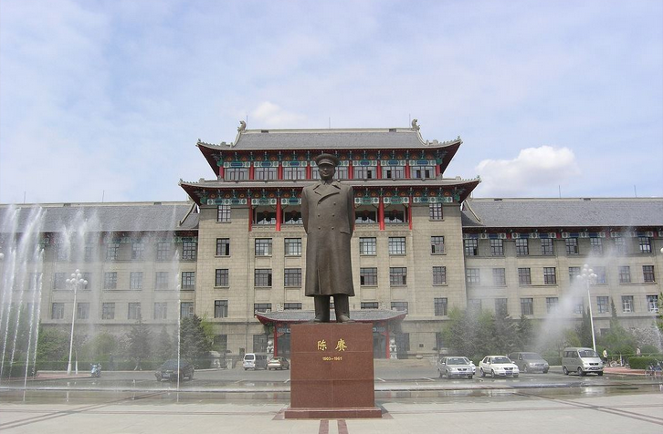
测试技术
于
凌
涛
Notes:
4 15

Slide 2
第四章 常用传感器
4.2 电阻式传感器
4.8 光电传感器
4.3 电容式传感器
4.4 电感式传感器
4.5 磁电传感器
4.6 压电传感器
4.7 磁敏传感器
霍尔效应
Notes:
Ppt中没讲到的书上的内容，自行浏览

Slide 3
4.8 光电传感器
一、光谱
光波：波长为10—10⁶nm的电磁波
可见光：波长380—780nm
紫外线：波长10—380nm，
波长300—380nm称为近紫外线
波长200—300nm称为远紫外线
波长10—200nm称为极远紫外线，
红外线：波长780—10⁶nm
波长3μm（即3000nm）以下的称近红外线
波长超过3μm 的红外线称为远红外线。
光谱分布如图所示。

Slide 4
0.01
0.1
1
10
0.05
0.5
5
波长/μm
极远紫外
远紫外
近紫外
可见光
近红外
远红外
10⁶
10⁵
10⁴
10³
5×10⁵
5×10⁴
5×10³
波数/cm⁻¹
3×10¹⁸
10¹⁶
5×10¹⁵
10¹⁵
10¹⁴
5×10¹⁴
5×10¹³
频率/Hz
100
10
1
50
5
0.5
光子能量/eV

Slide 5
4.8 光电传感器
光的波长与频率的关系由光速确定，真空中的光速c=2.99793×10¹⁰cm/s，通常c≈3×10¹⁰cm/s。光的波长λ和频率ν的关系为
ν的单位为Hz，λ的单位为cm。
νλ=3×10¹⁰cm / s

Slide 6
4.8 光电传感器
原理
首先把被测量的变化转换成光信号的变化，然后通过光电器件变换成电信号。
输出
辐射源
光学通路
光电器件
被测量
被测量
特性
频谱宽、非接触测量、体积小、重量轻等

Slide 7
4.8 光电传感器
二、光源
光源是光电式传感器的一个组成部分，大多数光电传感器都离不开光源。
热辐射光源
气体放电光源
电致发光器件
激光器

Slide 8
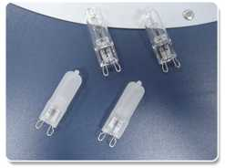
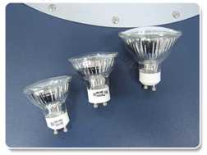
1、热辐射光源
原理：热物体都会向空间发出一定的光辐射
特点：物体温度越高，辐射能量越大
代表：白炽灯、卤钨灯

Slide 9
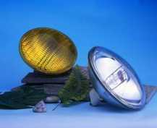
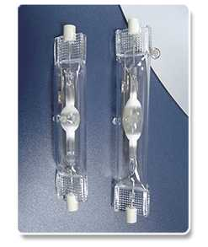
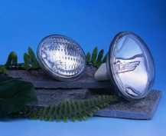

Slide 10
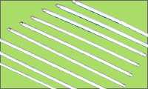

2、气体放电光源
原理：电流通过气体会产生发光现象
特点：改变气体成分、压力、电流、阴极材料和放电电流的大小，可以得到不同光谱范围的辐射源
代表：日光灯

Slide 11
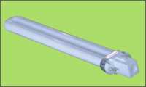
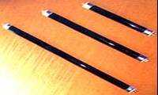
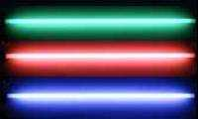


Slide 12
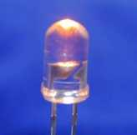
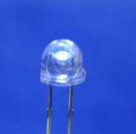
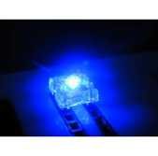
3、电致发光器件
原理：固体发光材料在电场激发下产生的发光现象称为电致发光
特点：体积小、寿命长、工作电压低、响应速度快
代表：发光二极管

Slide 13
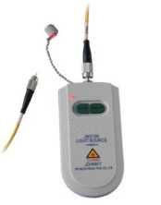
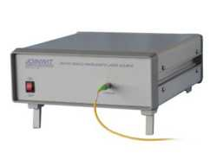
4、激光器
定义：能够产生光受激辐射放大现象的器件
特点：单色性好、方向性好、亮度高
分类：固体激光器、气体激光器、半导体激光器、液体激光器

Slide 14
光电效应与光电器件
三、光电效应
是指物体吸收了光能后转换为该物体中某些电子的能量，从而产生的电效应。光电传感器的工作原理基于光电效应。光电效应分为外光电效应和内光电效应两大类
1、外光电效应
在光线的作用下，物体内的电子逸出物体表面向外发射的现象称为外光电效应。向外发射的电子叫做光电子。基于外光电效应的光电器件有光电管、光电倍增管等。

Slide 15
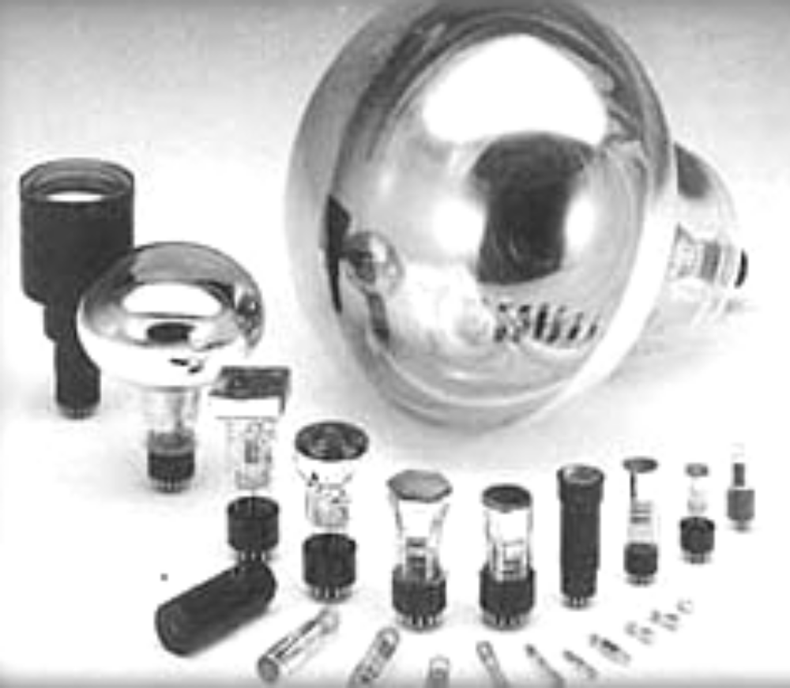
第八章 光电式传感器
几种光电倍增管的外形

Slide 16
2、内光电效应
当光照射在物体上，使物体的电阻率ρ发生变化，或产生光生电动势的现象叫做内光电效应，它多发生于半导体内。根据工作原理的不同，内光电效应分为光电导效应和光生伏特效应两类：
（1） 光电导效应
在光线作用，电子吸收光子能量从键合状态过渡到自由状态，而引起材料电导率的变化，这种现象被称为光电导效应。基于这种效应的光电器件有光敏电阻。

Slide 17
2、内光电效应
当光照射在物体上，使物体的电阻率ρ发生变化，或产生光生电动势的现象叫做内光电效应，它多发生于半导体内。根据工作原理的不同，内光电效应分为光电导效应和光生伏特效应两类：
（2） 光生伏特效应
在光线作用下能够使物体产生一定方向的电动势的现象叫做光生伏特效应。
基于该效应的光电器件有光电池和光敏二极管、三极管。

Slide 18
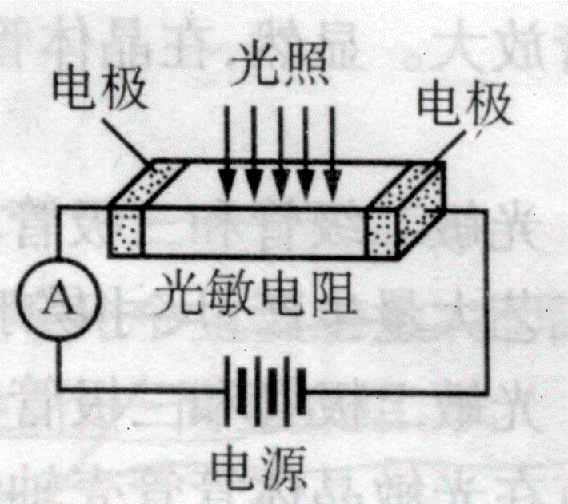
四、光敏传感器
光敏传感器是一种光电导元件，其工作原理是利用半导体材料的光电效应。
光敏传感器主要有光敏电阻、光敏管和光电池等。
（1）光敏电阻
光敏电阻是一种光电导元件，其工作原理是基于半导体材料内光电效应 的 光电导效应。
光敏电阻没有极性，作纯电阻使用。

Slide 19
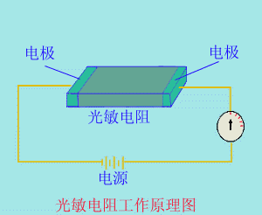

Slide 20
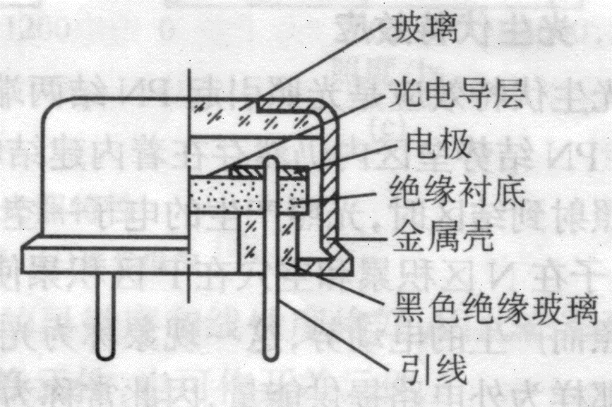
过程：当光照射到半导体材料上时，价带中的电子受到能量大于或等于禁带宽度的光子轰击，并使其由价带越过禁带跃入导带，如图，使材料中导带内的电子和价带内的空穴浓度增加，从而使电导率变大。
导带
自由电子所占能带
E_{g}
禁带
不存在电子所占能带
价带
价电子所占能带
光敏电阻受温度的影响甚大。当温度升高时，它的暗电阻值、灵敏度都下降；同时其光谱特性也受到很大影响。
Notes:
亮电阻就是有光照时候的电阻,一般很小,几十欧姆到几百欧姆.
暗电阻是没有光照时候的电阻,一般很大,几百K到几兆欧姆

Slide 21

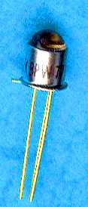
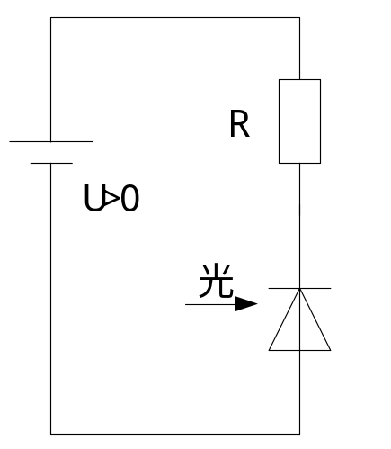
四、光敏传感器
（2）光敏晶体管（二极管、三极管），有极性：
应用：光亮度测量、光耦合器件、非接触测量转速

Slide 22
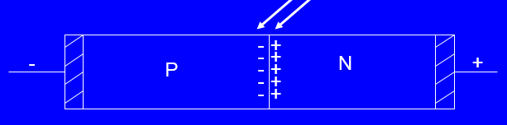
（2）光敏二极管和光敏三极管
光敏二极管 PN结可以光电导效应工作，也可以光生伏特效应工作。如图，处于反向偏置的PN结，在无光照时具有高阻特性，反向暗电流很小。当光照时，结区产生电子—空穴对，在结电场作用下，电子向N区运动，空穴向P区运动，形成光电流，方向与反向电流一致。光的照度愈大，光电流愈大。由于无光照时的反偏电流很小，一般为纳安数量级，因此光照时的反向电流基本上与光强成正比。

Slide 23
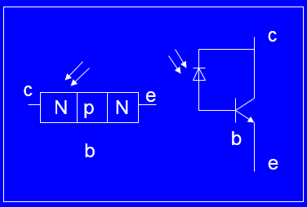
（2）光敏二极管和光敏三极管
光敏三极管 它可以看成是一个bc结为光敏二极管的三极管。其原理和等效电路见图。在光照作用下，光敏二极管将光信号转换成电流信号，该电流信号被晶体三极管放大。显然，在晶体管增益为β时，光敏三极管的光电流要比相应的光敏二极管大β倍。
光敏二极管和三极管使用应注意光源与器件的相对位置。

Slide 24
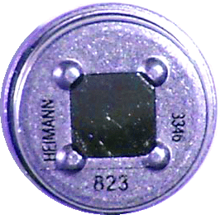
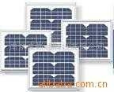

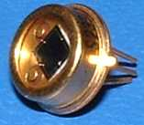

第八章 光电式传感器
太阳能电池片

Slide 25
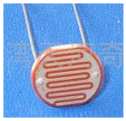
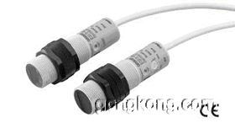
照相机自动测光
光控灯
工业控制

Slide 26
四、光敏传感器
（3）光电池
光生伏特效应指半导体材料P-N结受到光照后产生一定方向的电动势的效应。光生伏特型光电器件是自发电式的，属有源器件。
光电池是基于光生伏特效应的光电器件。
-
+
P
-
+
N
-
+

Slide 27
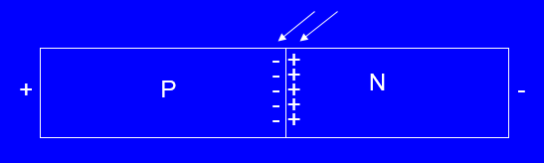
（3）光电池
半导体光电池直接将光能转换成电能；受光照时，可以直接输出电势，实质上是一个电源。
光生伏特效应是光照引起PN结两端产生电动势的效应。当PN结两端没有外加电场时，在PN结势垒区内仍然存在着内建结电场，其方向是从N区指向P区，如图所示。当光照射到结区时，光照产生的电子—空穴对在结电场作用下，电子推向N区，空穴推向P区；电子在N区积累和空穴在P区积累使PN结两边的电位发生变化，PN结两端出现一个因光照而产生的电动势，这一现象称为光生伏特效应，由于它可以像电池那样为外电路提供能量，因此常称为光电池。

Slide 28
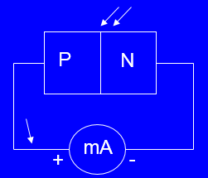
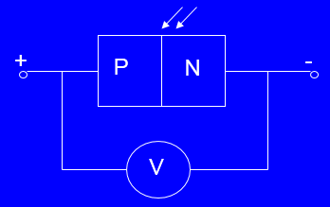
（3）光电池
光电池与外电路的连接方式有两种：一种是把PN结的两端通过外导线短接，形成流过外电路的电流，这电流称为光电池的输出短路电流(I_{L})，其大小与光强成正比；另一种是开路电压输出，开路电压与光照度之间呈非线性关系；光照度大于某一阈值时呈现饱和特性。因此使用时应根据需要选用工作状态。

Slide 29
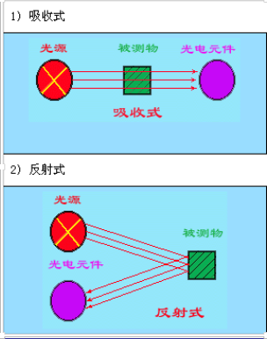
五、应用
光电传感器的应用一般有四种基本形式：
被测物体位于恒定光源与光电元件之间，根据被测物对光的吸收程度或对其谱线的选择来测定被测参数。如测量液体、气体透明度、混浊度，对气体进行成分分析，测定液体中某种物质的含量等。
恒定光源发出的光投射到被测物体上，被测物体把部分光通量反射到光电元件上，根据反射的光通量的多少测定被测物表面状态和性质。例如测量零件的表面粗糙度、表面缺陷、表面位移等。

Slide 30
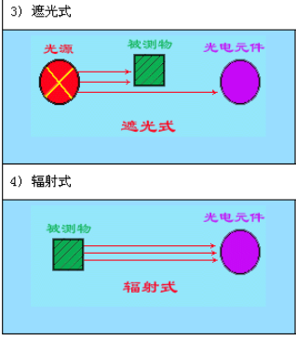
光电传感器的应用一般有四种基本形式：
被测物体位于恒定光源与光电元件之间，光源发出的光通量经过被测物遮去其一部分，使作用在光电元件上的光通量减弱，减弱程度与被测物在光学通路中的位置有关。利用这一原理可以测量长度、厚度、线位移、角位移、震动等。
被测物体本身就是辐射源，它可以直接照射在光电元件上，也可以经过一定的光路后作用在光电元件上。光电高温计、比色高温计、红外侦察和红外遥感等均属于这一类。这种方式也可以用于防火报警和构成光照度计等。
Notes:
End of 10.5

Slide 31
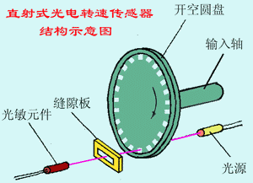
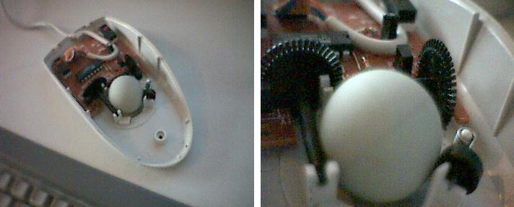
案例：光电鼠标就是利用LED(光源)与光敏晶体管组合来测量位移。

Slide 32
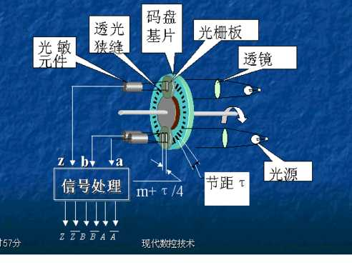
增量式编码器结构及原理

Slide 33
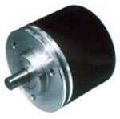
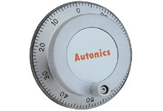
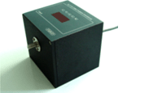
六、产品

Slide 34
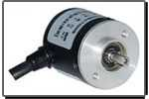
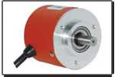
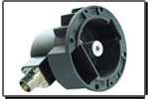

Slide 35
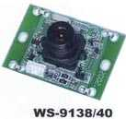
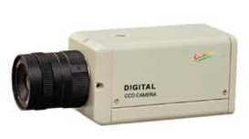
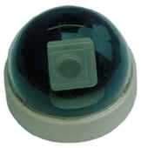
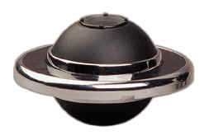
六、产品

Slide 36
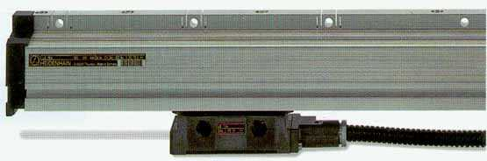
光栅的外形及结构
尺身
尺身安装孔
防尘保护罩的内部为长磁栅
反射式扫描头 （与移动部件固定）
扫描头安装孔
可移动电缆

Slide 37
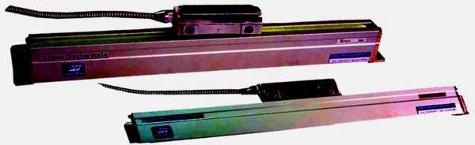
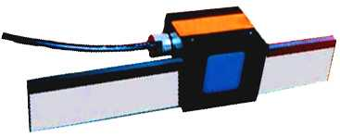
光栅的外形及结构（续）
可移动电缆
扫描头（与移动部件固定）
光栅尺

Slide 38
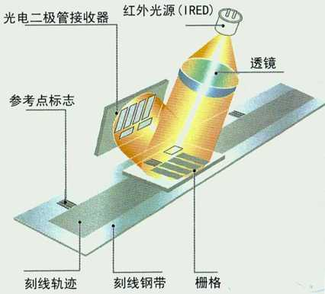
反射式光栅

Slide 39

透射式光栅

Slide 40

透射式圆光栅
固定

Slide 41


亮度传感器：
通过检测周围环境的亮度，再与内部设定值相比较，调整光源的亮度和分布，有效利用自然光线，达到节约电能的目的。

Slide 42


相机测距反射式光电传感器

Slide 43
End of Chapter 4
Notes:
End of 11 2019

Slide 48
例1 仿形加工中的测量技术
光源
CCD面阵
信号采集系统
棱镜系统或光栅
汇聚光组
信号处理系统
计算机
系统
X
驱动控制系统
步进系统
Y
测量系统
信号采集处理系统

Slide 49


例1 仿形加工中的测量技术

Slide 50
例2： 邮政编码识别系统
驱动电路
细化二值化
处理
计算机
CCD
透镜
分类机构
分类箱
传送带
3
2
1

Slide 51






例3： 汽车信息无线传送系统
传回信号
汽车车牌
CCD
後端電腦
拍照
触发
通过API传送
收发信号
存取資料
RFID Reader
RFID Tag
後端資料庫

Slide 52
第四章 常用传感器
4.2 电阻式传感器
光电传感器
4.3 电容式传感器
3.12 光纤传感器
4.4 电感式传感器
4.5 磁电传感器
4.6 压电传感器
4.7 磁敏传感器

Slide 53

3.12 光纤传感器
1）物性型光纤传感器
物性型光纤传感器是利用光纤对环境变化的敏感性，将输入物理量变换为调制的光信号。

Slide 54

光纤流速传感器

Slide 55

2）结构型光纤传感器
结构型光纤传感器是由光检测元件与光纤传输回路及测量电路所组成的测量系统。其中光纤仅作为光的传播媒质，所以又称为传光型或非功能型光纤传感器。

Slide 56



作业件检测
光纤检测型光电传感器
颜色检测

Slide 57
第四章 常用传感器
4.2 电阻式传感器
光电传感器
4.3 电容式传感器
3.12 光纤传感器
4.4 电感式传感器
3.13 CCD固态图象传感器
4.5 磁电传感器
4.6 压电传感器
4.7 磁敏传感器

Slide 58

3.13 CCD固态图象传感器
MOS(Metal Oxide Semiconductor)光敏元的结构是在半导体(P型硅)基片上形成一种氧化物(如二氧化硅)，在氧化物上再沉积一层金属电极，以此形成一个金属-氧化物-半导体结构元 (MOS)。

Slide 59


在半导体硅片上按线阵或面阵排列MOS单元，如果照射在这些光敏元上的是一幅明暗起伏的图像，则这些光敏元上就会感生出一幅与光照强度相对应的光生电荷图像。

Slide 60
0
1
1
1
1
1
0
0
光敏管阵列
并联串联转换器
显示电路
驱动脉冲
运算电路
CCD
结束信号

Slide 61

特点:
(1) 非接触检测;
(2) 响应快;
(3) 可靠性高,为修简便;
(4) 测量精度高;
(5) 体积小,重量轻; 容易与计算机连接
(6) 对被测物体需要强光照射;
(7) 受被测物体以外的光的影响.
应用:
(1) 宽度测量; (2) 外径测量; (3) 主轴径向跳动测量.
条形码扫描器

Slide 62


数码相机
GREY = RED*0.299 + GREEG*0.587 + BLUE*0.114

Slide 63


其它类型的传感器
1、热辐射检测传感器
绝对零度以上的物体都有辐射，其强度依赖于物体温度(K)，根据普朗克辐射定律有以下表达式：

Slide 64

应用：
冶金、轧制、磨削加工以及各种热加工过程中都涉及到动态温度场的检测问题。

Slide 65

2、声发射检测传感器
材料或结构受外力或内力作用产生变形或断裂，以弹性波形式释放出应变能的现象称声发射。各种材料声发射频率范围很宽，从次声、声频到超声。多数金属的声发射频带在超声范围内。

Slide 66

案例：材料断裂等结构监测

Slide 67
4.8 传感器选用原则
选择传感器主要考虑灵敏度、线性范围、响应特性、稳定性、精确度、测量方式等六个方面的问题。
1. 灵敏度
一般说来，传感器灵敏度越高越好，但在确定灵敏度时，要考虑以下几个问题。
a)灵敏度过高引起的干扰问题；
b)量程范围。

Slide 68
2 线性范围
任何传感器都有一定的线性工作范围。在线性范围内输出与输入成比例关系，线性范围愈宽，则表明传感器的工作量程愈大。传感器工作在线性区域内，是保证测量精度的基本条件。
3 响应特性
传感器的响应特性是指在所测频率范围内，保持不失真的测量条件。
实际上传感器的响应总不可避免地有一定延迟，但总希望延迟的时间越短越好。

Slide 69
4 稳定性
▲
稳定性是表示传感器经过长期使用以后，其输出特性不发生变化的性能。影响传感器稳定性的因素是时间与环境。
5 精确度
传感器的精确度是表示传感器的输出与被测量的对应程度。
6 测量方式
传感器工作方式，也是选择传感器时应考虑的重要因素。例如，接触与非接触测量、破坏与非破坏性测量、在线与非在线测量等。

